Slide 1
Cours n° 4 L’État, son territoire et ses espaces
Daniel Turp
Université de Montréal
Droit international public général, DRT-2100, Cours n° 4

Slide 2
L’État, son territoire et ses espaces
PLAN GÉNÉRAL
I- LE TERRITOIRE DE L’ÉTAT
A- Le territoire terrestre, les eaux intérieures et la mer territoriale
1) Le territoire terrestre 2) Les eaux intérieures et la mer territoriale
B- Le territoire aérien
1) Les limites horizontales du territoire aérien 2) Les limites verticales du territoire aérien
II- LES ESPACES DE L’ÉTAT ET LES ESPACES INTERNATIONAUX
A- Les espaces maritimes de l’État
1) La zone contigüe 2) La zone économique exclusive et le plateau continental
B- Les espaces internationaux
1) La haute mer (eaux internationales) et la Zone (fonds des mers et leur sous-sol) 2) L’espace extra-atmosphérique
PROGRAMME DE LECTURES
Lectures obligatoires : Document nº 12.1 : Convention des Nations Unies sur le droit de la mer, art. 2 à 26, 33, 55-58, 76-83, 86 à 107, 133-145 et 234 Document nº 13 : Schéma sur le territoire et les espaces maritimes
Lectures optionnelles : Document nº 14 : Le patrimoine océanique du Canada- Description des zones maritimes Document nº 15 : Louis-Gilles Francoeur , « Un plateau continental plus vaste pour le Canada ? » Document nº 16 : Julio A. Barberis, « Les liens juridiques entre l'État et son territoire » (1999)

Slide 3
I- Le territoire de l’État
« Obsession territoriale » de l’État selon Georges Scelle
Assiette physique où :
L’État exerce son autorité
Une population est stabilisée à l’intérieur de frontières (quid États nomades)
L’État y a le plein exercice de sa souveraineté, intégralement soumis à la compétence de l’État (sans préjudice des limites établies par le droit international).
Plénitude et exclusivité des pouvoirs souverains

Slide 4
I- Le territoire de l’État (suite)
Trois composantes :
Territoire terrestre (sol et sous-sol)
Territoire maritime (Convention des Nations Unies sur le droit de la mer, 10 décembre 1982)
Territoire aérien (surjacent les deux espaces territoriaux supra)

Slide 5
I- Le territoire de l’ État (suite)
A- Le territoire terrestre, les eaux intérieures et la mer territoriale
1) Le territoire terrestre
Le territoire défini : « Définir un territoire, c’est définir ses frontières » (C.I.J., Lybie c. Tchad, 3 février 1994)
Frontière :
« Limite du territoire de l’État. Ligne déterminant où commencent et où finissent les territoires relevant respectivement de deux États voisins. En fonction de la nature physique de l’espace ainsi délimité, on parle de frontières terrestres, de frontières maritimes et de frontières aériennes » (Salmon)
Frontière ligne / frontière zone
Délimitation (définitive, complète), démarcation, abornement
Délimitation, a priori, unilatérale

Slide 6
I- Le territoire de l’État (suite)
Par l’acquisition de territoire, on vise en réalité l’acquisition des titres nécessaires pour exercer les compétences souveraines à l’intérieur de frontières.
Ces titres résultent d’un fait (effectivité) ou d’un acte (titre), il est originaire ou dérivé (cf. transfert).
Titre (traités et cartes annexées) vs Effectivité (appréciation relative).
Différends nombreux (pour le Canada : Affaires du Golfe du Maine (Canada c. États-Unis d’Amérique, 1984), Compétences en matière de pêcheries (Espagne c. Canada, 1998) et Différend arctique)

Slide 7
I- Le territoire de l’État (suite)
C.I.J., Différend frontalier, 22 décembre 1986, § 63
« Dans le cas où le fait correspond exactement au droit, où une administration effective s'ajoute à l'uti possidetis juris, l’ "effectivité" n'intervient en réalité que pour confirmer l'exercice du droit né d'un titre juridique. Dans le cas où le fait ne correspond pas au droit, où le territoire objet du différend est administré effectivement par un État autre que celui qui possède le titre juridique, il y a lieu de préférer le titulaire du titre. Dans l'éventualité où l'"effectivité" ne coexiste avec aucun titre juridique, elle doit inévitablement être prise en considération. Il est enfin des cas où le titre juridique n'est pas de nature à faire apparaître de façon précise l'étendue territoriale sur laquelle il porte. Les "effectivités" peuvent alors jouer un rôle essentiel pour indiquer comment le titre est interprété dans la pratique »

Slide 8
I- Le territoire de l’État (suite)
B- Les eaux intérieures et la mer territoriale
« Le territoire s’étend aux eaux intérieures et à la mer territoriale » Idée de projection de la terre vers la mer
Eaux intérieures
Mer territoriale
Lignes de base
Ligne de base normale « laisse de basse mer » (art. 5 CNUDM)
Ligne de base droite (archipels, côtes accidentées, zone humide)
Pas d’autres zones intégrées au territoire

Slide 9
I- Le territoire de l’État (suite)
- Territorialisation de l’espace aérien (Convention de Paris du 13 octobre 1919)
1) Les limites horizontales du territoire aérien
Souveraineté complète et exclusive sur la bande d’air surjacente du territoire terrestre et de la mer territoraiel (Convention de Chicago, 7 décembre 1944 et Convention des Nations Unies sur le droit de la mer)
2) Les limites verticales du territoire aérien
Limite verticale problématique : l’atmosphère

Slide 10
II- Les espaces de l’État et les espaces internationaux
Zone contigüe (eaux et fonds)
Zone économique exclusives (ZEE) et zones fonctionnelles (eaux)
Plateau continental (fonds)
Haute mer (eaux) et Zone (fonds)

Slide 11
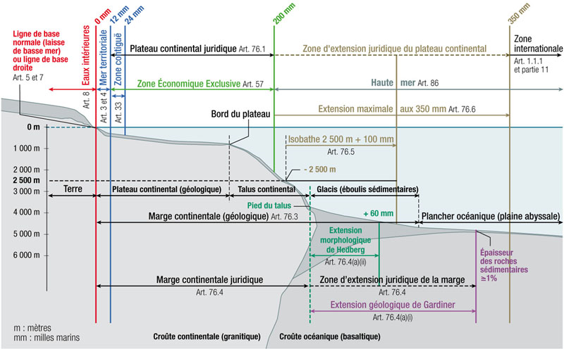
II- Les espaces de l’État et les espaces internationaux(suite)
Zones maritimes (limites)
1 mille marin = 1 852 mètres exactement

Slide 12
II- Les espaces de l’État et les espaces internationaux(suite)
Espaces maritimes de l’Etat
Zone contigüe (eaux et fonds)
Dégradé de pouvoir de police
ZEE et zones fonctionnelles (eaux)
Pas de plénitude des pouvoirs souverains et exclusifs
Plateau continental (fonds)
Prolongement naturel et minimum garanti
Délimitations
Art. 74 (ZEE) et 83 (PC) CNUDM
Équidistance (cf. TIDM, Bangladesh c. Myanmar, 4 mars 2012)

Slide 13
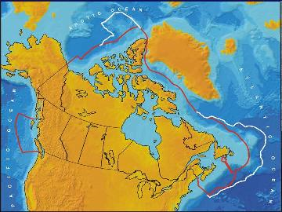
II- Les espaces de l’État et les espaces internationaux(suite)
Source : MAECI Canada http://www.international.gc.ca/continental/limits-continental-limites.aspx?lang=fra

Slide 14
II- Les espaces de l’État et les espaces internationaux (suite)
B- Les espaces internationaux
1) La haute mer (eaux internationales) et la Zone (fonds des mers et leur sous-sol)
Haute mer (eaux)
Illégitimité des revendications de souveraineté
Liberté de navigation
- Compétence personnelle sur les navires battant le pavillon national
- Compétence sur les navires battant plusieurs pavillons ou n’en battant aucun
Assistance
Harmonisation de l’Organisation maritime internationale (OMI)
Fonds
La Zone, « patrimoine commun de l’humanité »
L’Autorité et l’Entreprise
Solidarité d’exploitation (A/RES/2749 (XXV))

Slide 15
II- Les espaces de l’État et les espaces internationaux(suite)
Un nodule polymétallique

Slide 16
II- Les espaces de l’État et les espaces internationaux (suite)
B- Les espaces internationaux
2) L’espace extra-atmosphérique
- Espace au-delà de l'espace aérien, dont le régime juridique est fixé pour l'essentiel par le Traité sur les principes régissant les activités des États en matière d'exploration et d'utilisation de l'espace extra-atmosphérique (1967) :
- Insusceptible d'appropriation nationale;
- Liberté d'exploration, d'utilisation, démilitarisation

